Slide 1
Fizyczne Podstawy Teledetekcji
Wykład 9
Krzysztof Markowicz
Instytut Geofizyki
Uniwersytet Warszawski
kmark@igf.fuw.edu.pl

Slide 2
Teledetekcja Aktywna
W teledetekcji aktywnej wykorzystuje się źródła promieniowania elektromagnetycznego w postaci radarów, laserów sodarów, które zastępują naturalne źródła promieniowania (Słonce, Ziemia).
Metody teledetekcji aktywnej są bardzo zbliżone do teledetekcji pasywnej. Na ogół jednak w teledetekcji aktywnej promieniowanie tła (Słonce, Ziemia) jest promieniowaniem pasożytniczym gdyż prowadzi zaszumiana właściwego sygnału.

Slide 3
Projekt Topex-Posidon
Zdecydowanie najprostsze pomiary radarowe związane są z pomiarami wysokości oceanu gdyż poziom oceanu jest mierzony jest na podstawie różnicy czasu pomiędzy wysyłanym i odebranym sygnałem
Pomyśl pomiarów poziomu oceanu przy użyciu radaru na satelicie sięga lat 60-tych. Pierwszy raz wykorzystano go w 1978 roku na satelicie SeaSat oraz później na GeoSat.
Od 1980 roku prowadzony jest przez amerykańską oraz francuską agencje kosmiczną projekt Topex-Poseidon
W późniejszych latach (po 1992) wypuszczano kolejne misje Topex-Poseidon oraz w 1999 roku w misji Jason1
Rozdzielczość przestrzenna jest słaba gdyż satelita przelatuje na tym samym punktem co 10 dni.

Slide 4
90% powierzchni oceanów objęte jest pomiarami satelitarnymi.
W projekcie Topex-Poseidon zainteresowana zogniskowane są na wyznaczaniu kształtu powierzchni oceanu związanego z polem grawitacyjnym (geoida obrotowa) i tak wyznacza jest mapa wysokości oceanu
Następnie mogą być wyznaczane kierunki i prędkości prądów oceanicznych podobnie jak wiatr gradientowy w atmosferze na podstawie rozkładu ciśnienia czy geopotencjału.

Slide 5
Parametry techniczne
Orbita, h=1336 km, inklinacja 66º, cykl 10 dni.
Podwójny radar do pomiaru wysokości, 13.6 GHz i 5.30 GHz mierzy wysokości satelity nad poziom oceanu, prędkość wiatru, wysokości fali, poprawka jonosferyczna.
Radiometr mikrofalowy: 18, 21, 37GHz, Pomiary pasywne pary wodnej wzdłuż ścieżki radaru do korekcji radaru ze względu na zawartość pary wodnej (analogia do systemu GPS)
Reflektor laserowy - do naziemnego śledzenia satelity
Radar na pojedynczej długości fali 13.65 GHz – pomiary wysokości satelity nad pow. Oceanu, prędkość wiatru, wysokości fal
Podwójny system dopplerowski (odbiornik) 4012,2036 MHz. Odbiera naziemne sygnały do trackingu satelity i pola grawitacyjnego
Odbiornik GPS. Nowy system do trackingu i precyzyjnych obliczeń orbity satelity.

Slide 6
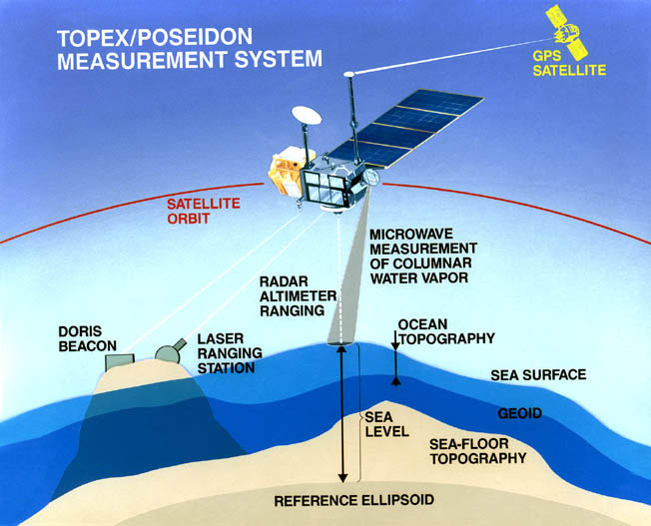

Slide 7
Dokładność pomiaru poziomu oceanu wynosi 4.0 cm
Cele naukowe misji Topex-Poseidon
Precyzyjne pomiary poziomu światowego oceanu
Wyznaczenie globalnej cyrkulacji oceanu i jej zmian w czasie
Zrozumienie fizyki pływów oceanicznych oraz powiązania ich z cyrkulacja oceaniczna oraz zmianami klimatu
Opis dynamiki oceanu
Analiza interakcji prądów morskich i fal
Wyznaczanie transportu ociepla, masy, fitoplanktonu oraz soli morskiej
Zrozumienie wpływu oceanu na atmosferę oraz klimat

Slide 8
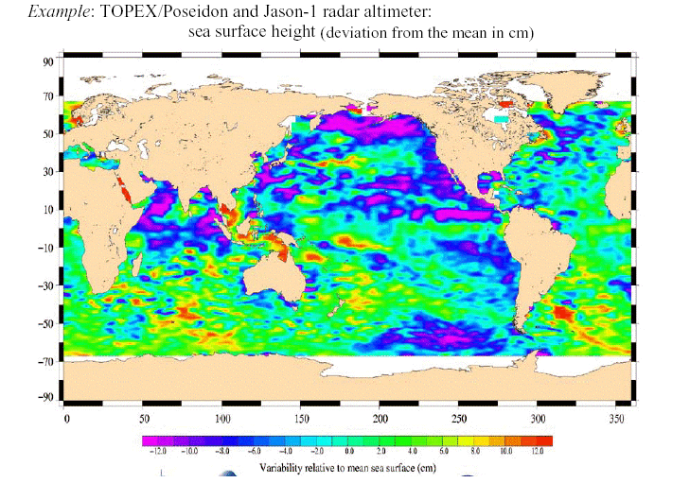

Slide 9
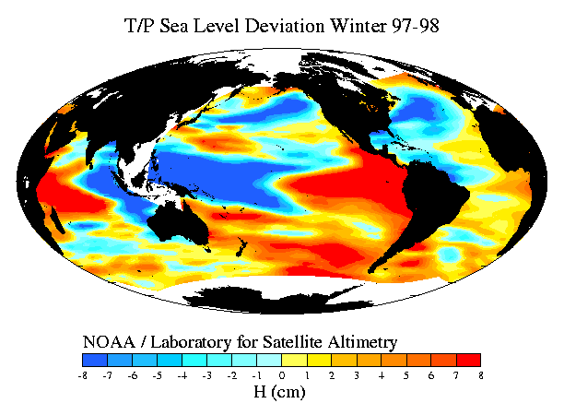
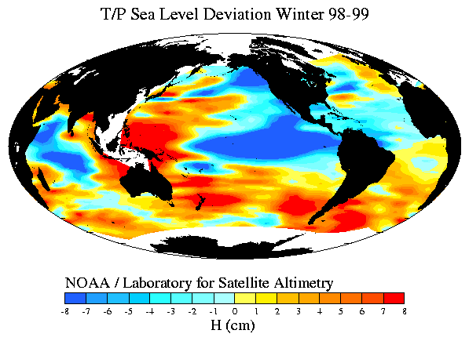

Slide 10
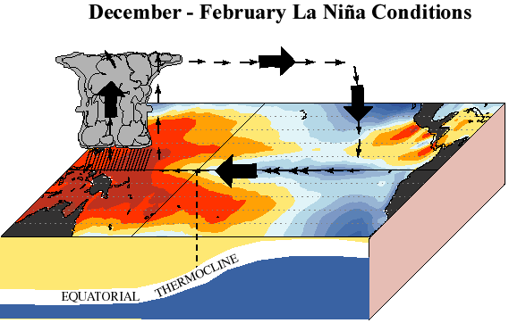

Slide 11
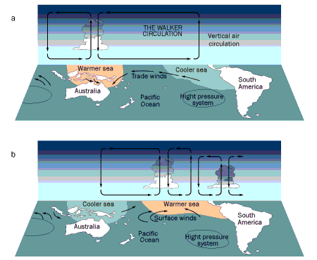


Slide 12
